Slide 1

Desarrollo de Aplicaciones Móviles Bajo el Sistema Operativo Android.
Por: Kevin Arnold Arias Figueroa

Slide 2
Conceptos Básicos

Slide 3
¿Qué es Android?
Android es un Sistema Operativo pensado para plataformas móviles como lo es IOs, Blackberry, Symbian.
Pero lo que lo hace diferente es que se basa en el kernel de linux y a si mismo es de código abierto y libre. Por lo tanto se presenta una gran variedad de aplicaciones desarrolladas por terceros las cuales nos pueden dar una experiencia muy buena.

Slide 4
Ventajas de usar Android
Código Abierto
Libre
Costes y Gustos
No sólo móviles
Amplia Comunidad

Slide 5

Su Crecimiento

Slide 7
Desarrollo en Android

Slide 8
La máquina virtual en Android
Dalvik es la máquina virtual de Android lo cual tiene una codificación de forma que optimiza el uso de memoria y tiene un diseño para soportar concurrencia.
Muchas veces Dalvik es mencionado como la JVM lo cual no es cierta del todo ya que para la ejecución del código la JVM genera los .class lo cual es convertido a archivos Dex por la herramienta dx que viene en el SDK Android.

Slide 9
Herramientas para el Desarrollo
Para desarrollar aplicaciones en Android con Java necesitamos:
    Un IDE de desarrollo
    Kit de Desarrollo de Java
    Kit de Desarrollo de Software para Android

Slide 10
Instalación

Slide 11
Pasos en Linux Ubuntu 12.04
Librerías de 32 bits
sudo aptitude install ia32-libs
SDK Android para linux
http://developer.android.com/sdk/index.html
Agregar al Path
.bashrc
Instalar Tools, extras y SDK
Instalar Eclipse
http://www.eclipse.org/downloads/
Plugin Para Eclipse
https://dl-ssl.google.com/android/eclipse/
Enlazar Android SDK y Eclipse
Crear Dispositivo Virtual Android

Slide 12
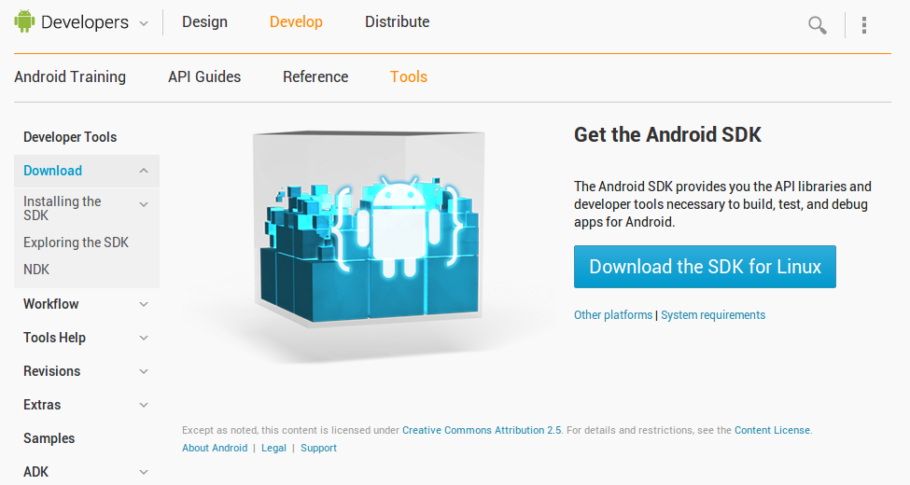
Android SDK para Linux

Slide 13
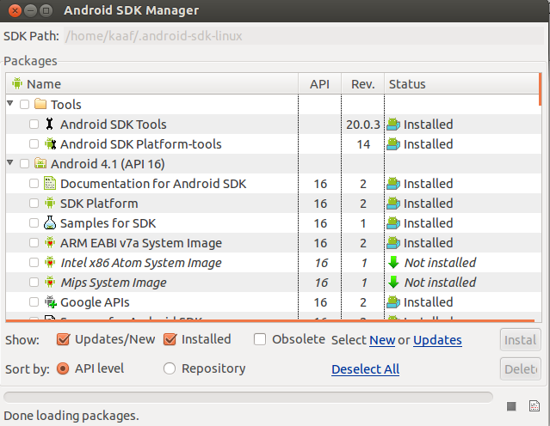
Tools, Extras y Android SDK

Slide 14
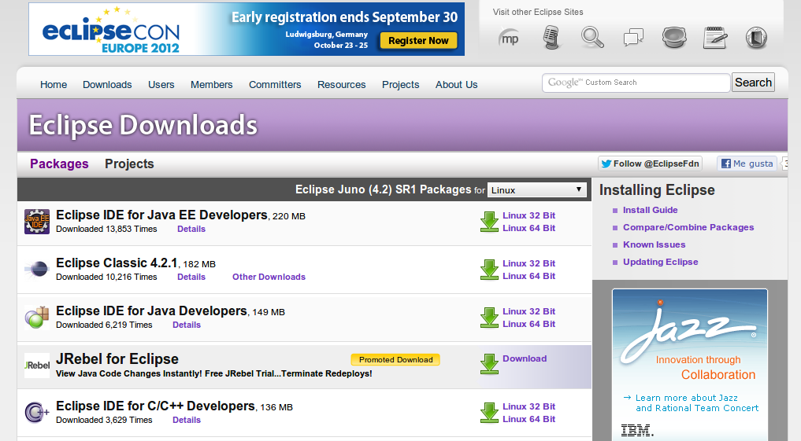
Eclipse

Slide 15
Demostración de Desarrollo

